Slide 1
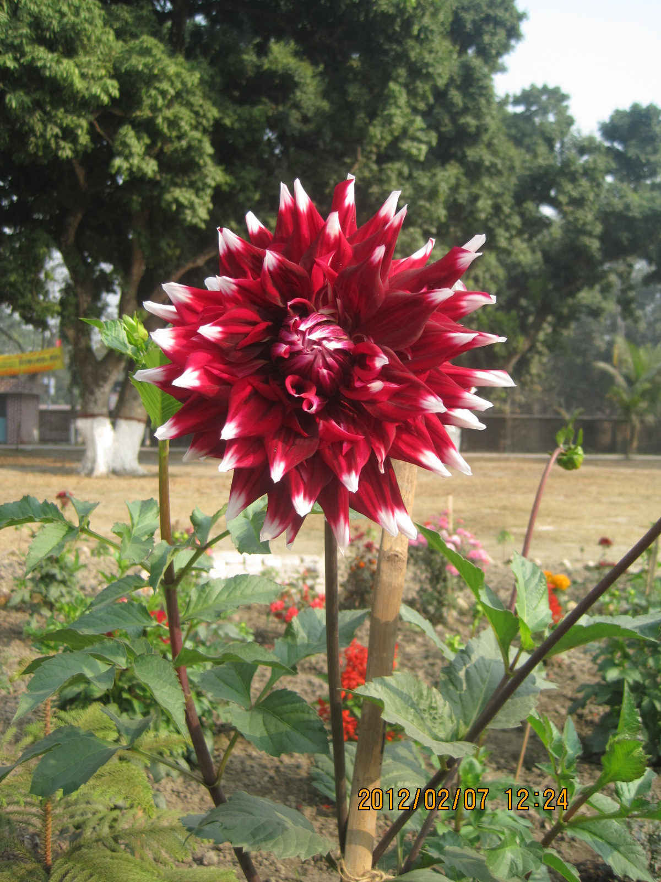
সকলকে শুভেচ্ছা

Slide 2
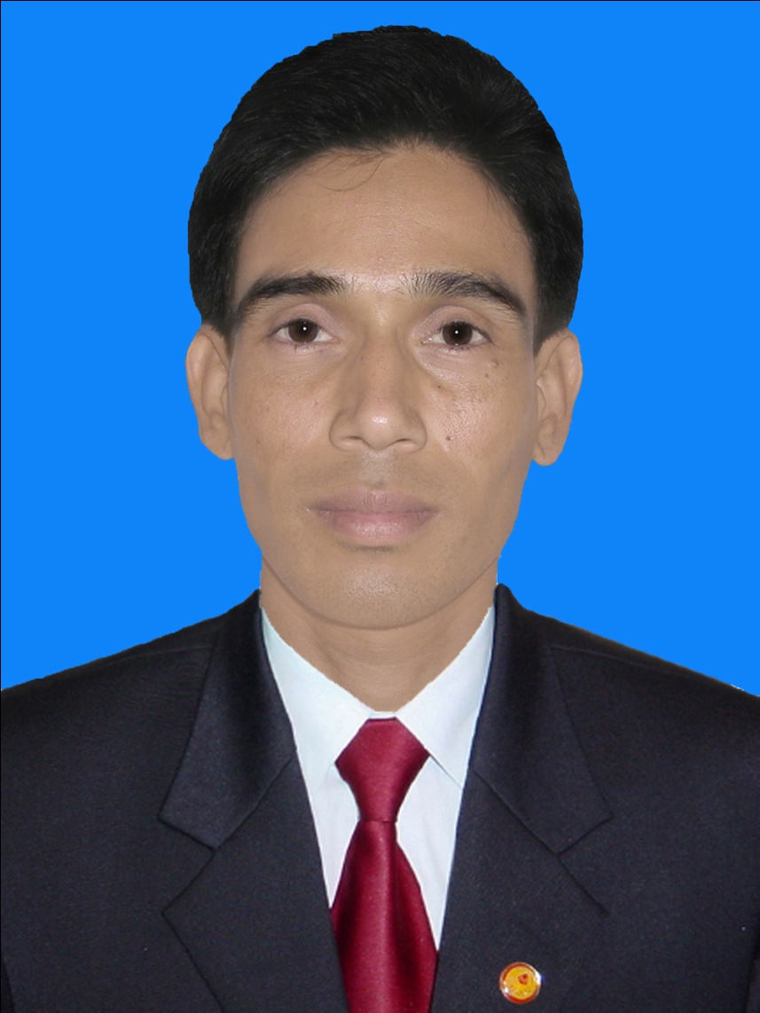
পরিচিতি
আবুল হাসনাত মোঃ সেলিম
সহকারী শিক্ষক (কম্পিউটার)
বরাতীপুর মডেল উচ্চ বিদ্যালয়
বলগাড়ী, ঘোড়াঘাট, দিনাজপুর।
শ্রেণিঃ অষ্টম
অধ্যায়ঃ নবম

Slide 3
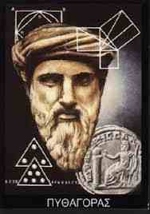
পিথাগোরাস

Slide 4
আজকের পাঠ
পীথাগোরাসের উপপাদ্য- ৯.১

Slide 5
শিখনফল
পিথাগোরাসের উপপাদ্য যাচাই ও প্রমাণ করতে পারবে
পিথাগোরাসের সূত্র ব্যবহার করে সমস্যা সমাধান করতে পারবে।

Slide 6
অঙ্কন
A
৫ ইঞ্চি
=
৪ ইঞ্চি
=
সমকোণী ত্রিভূজ ABC
B
C
=
৩ ইঞ্চি

Slide 7
সমকোণী ত্রিভূজ

Slide 8
সমকোণী ত্রিভূজ

Slide 9
সমকোণী
ত্রিভূজ ABC
=
+

Slide 10
মূল্যায়ন
পিথাগোরাসের সূত্রটি কি?

Slide 12
A
সমকোণী ত্রিভূজ
B
C

Slide 13
বাড়ীর কাজ
উপপাদ্য ৯.১ পিথাগোরাসের
সূত্রটি প্রয়োগ করে সমাধান কারবে।

Slide 14
ধন্যবাদ
mgvß

